Slide 1

计算机组成原理
2016年秋季学期
主讲人：傅游 博士，教授

Slide 2
Principles of Computer
Organization
2016 Autumn
Director：FU ,You Dr. Prof.

Slide 3
课程内容
第１章 计算机系统概论
第２章 计算机的发展及应用
第３章 系统总线
第４章 存储器
第５章 输入输出系统
第６章 计算机的运算方法
第７章 指令系统
第８章 CPU 的结构和功能
第９章 控制单元的功能
第10章 控制单元的设计

Slide 4
Chapter 4 存 储 器
存储器分类
存储器工作原理
存储器组成方式
存储器与其他部分间的联系
Cache

Slide 5
本章内容安排
4.1 概述
4.2 主存储器
4.3 高速缓冲存储器
4.4 辅助存储器

Slide 6
静态 RAM
RAM
主存储器
与CPU直接
交换信息
动态 RAM
按可编程方式和频度的不同
MROM
PROM
存
储
器
ROM
EPROM
Flash Memory
EEPROM
高速缓冲存储器（Cache）
辅助存储器
不能与CPU直接
交换信息
磁盘、磁带、光盘

Slide 7
4.2
４.2.4 只读存储器（ROM）
1. 掩模 ROM ( Mask ROM )
或简单地称为ROM
在芯片制作时就将数据编程进去了。一旦安装完毕，数据就不再更改。
行列选择线交叉处有 MOS 管为“1”
行列选择线交叉处无 MOS 管为“0”

Slide 8
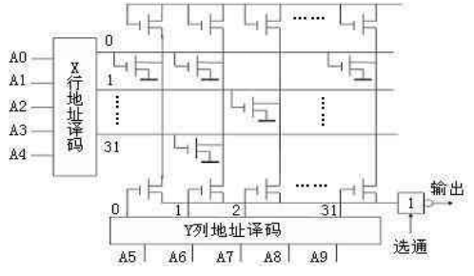
4.2
1K×1位的MOS管掩模ROM

Slide 9
4.2
４.2.4 只读存储器（ROM）
2. PROM (Programmable ROM,一次性编程)
可由用户使用标准的PROM编程器编程。
具有保险丝一样的内部连接，只能编程一次。

Slide 10
4.2
４.2.4 只读存储器（ROM）
2. PROM (Programmable ROM,一次性编程)
行线
V_{CC}
熔丝断
为 “0”
熔丝未断
为 “1”
熔丝
列线

Slide 11
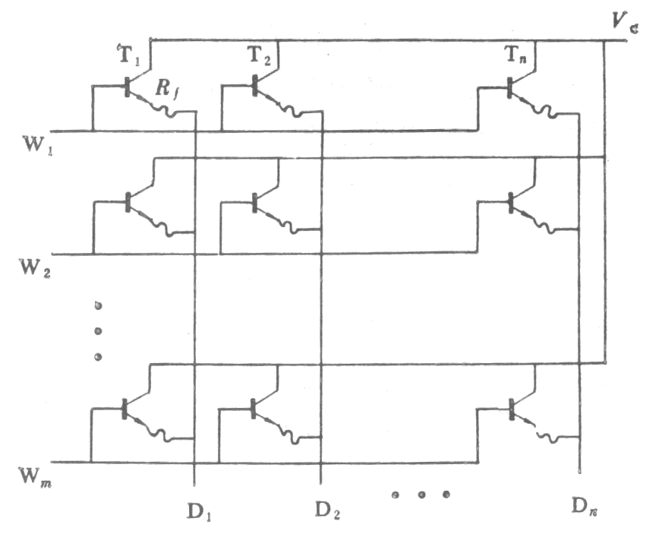
4.2
双极熔丝型PROM存储矩阵

Slide 12
4.2
3. EPROM (Erasable PROM多次性编程 )
EPROM是可擦除PROM
能编程，内容可以擦除，即可以重复编程。
编程类似电容器充电，紫外线照射可重置其内 容。

Slide 13
4.2
3. EPROM (Erasable PROM多次性编程 )
N型沟道浮动栅 MOS 电路
SiO
2
S
G
D
浮动栅
G 栅极
D
S 源
_ _ _
G
D 漏（位线）
+ + + + +
+
P
基片
+
S
N
N
D 端加正电压（25V）
形成浮动栅
S 与 D 不导通为 “0”
D 端不加正电压
不形成浮动栅
S 与 D 导通为 “1”

Slide 14
4.2
3. EPROM (Erasable PROM多次性编程 )
N型沟道浮动栅 MOS 电路
SiO
2
S
G
D
浮动栅
G 栅极
D
S 源
_ _ _
G
D 漏
+ + + + +
+
P
基片
+
S
N
N
紫外线全部擦洗，驱散浮动栅
用40W紫外灯，相距2cm，照射10-20分钟。可以重新将不同位置的MOS管D端重新置正电压，得到新状态的ROM

Slide 15
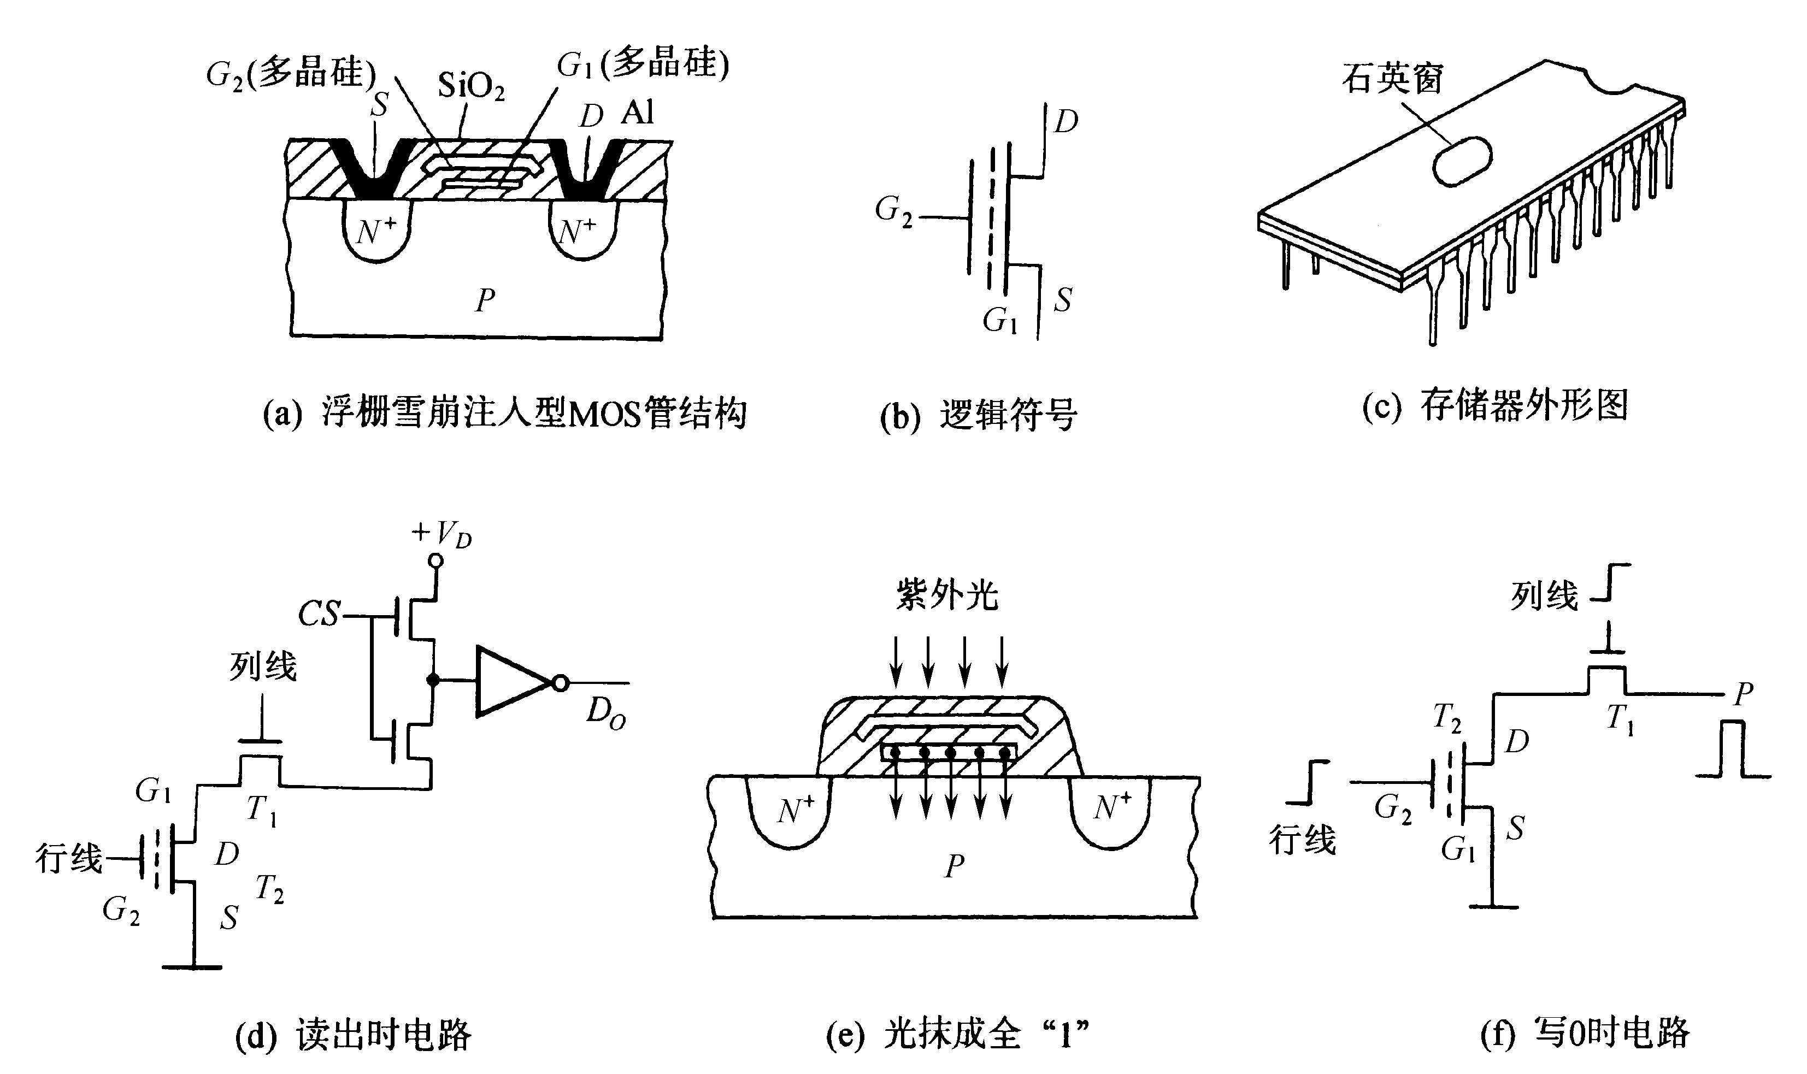
4.2

Slide 16
4.2
3. EPROM (Erasable PROM多次性编程 )
…
DO₀
DO₇
A₇
V_{CC}
1
24
PD/Progr
PD/Progr
A₈
控制逻辑
数据缓冲区
CS
A₉
…
…
…
…
A₁₀
V_{PP}
CS
…
Y 译码
Y 控制
2716
A₁₀
…
A₇
A₁
…
PD/Progr
A₆
A₀
DO₇
X
译
码
DO₀
128 × 128
存储矩阵
…
…
DO₁
…
DO₂
V_{SS}
A₀
12
13
DO₃
2716 EPROM 的逻辑图和引脚
PD/Progr
功率下降 / 编程输入端 读出时 为 低电平

Slide 17
4.2
4. EEPROM/ E²PROM (电可擦除PROM,多次性编程 )
和EPROM相似，但用电擦除和重编程，不用紫外线。可修改个别单元，重编程只要几秒钟。

Slide 18
4.2
5. Flash Memory (闪速型存储器)
flash E²PROM： FLASH存储元在EPROM存储元基础上发展起来的，由此可以看出创新与继承的关系。
Intel公司 80年代后期
一种高密度、非易失性的可读/写存储器
可用电擦除数据块，而不是单个的存储单元
兼备了EEPROM和RAM的优点。

Slide 19
FLASH存储器也叫闪速存储器，它是高密度非失易失性的读/写存储器。
具有EPROM价格便宜、集成度高的优点，又有E²PROM电可擦除的特点，擦除、重写速度快（1M <5us）.至少可以编程10 000次
高密度意味着它具有巨大比特数目的存储容量。
非易失性意味着存放的数据在没有电源的情况下可以长期保存。
总之，它既有RAM的优点，又有ROM的优点，称得上是存储技术划时代的进展。

Slide 20
不管哪一种ROM，它们的外部配置几乎一样
ROM芯片总结：
2^{n} ×m位
则它有：n个地址输入A_{n-1}～A₀
m个数据输出D_{m-1}～D₀
芯片使能输入端（CE）
输出允许端（OE）
除掩膜式ROM，其它所有的ROM都有一个编程控制输入端（VPP），用来控制向芯片输入数据。

Slide 21
RAM芯片：2^{n} ×m位
则它有： n个地址输入A_{n-1}～A₀
m个双向数据引脚D_{m-1}～D₀ （正常操作条件下数据引脚也可输入数据）
芯片使能端（CE或者CE’）
读使能端（RD或RD’）
写使能端（WR或WR’）
或一个组合的信号，如R/W’

Slide 22
把存储体及其外围电路（包括地址译码与驱动电路、读写放大电路及时序控制电路等)）集成在一块硅片上，称为存储器芯片。
地
址
线
译
码
驱
动
存
储
体
读
写
电
路
数
据
线
……
……
片选线
(使能端)
读/写控制线
存储器芯片的基本结构

Slide 23
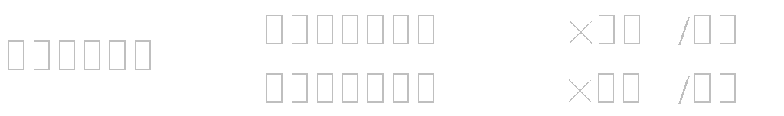
4.2.5 存储器与 CPU 的连接
构造单个芯片的存储器只需从系统总线上连接地址、数据和控制信号。大多数存储器系统需要组合多个芯片。
要组成一个主存储器，需要考虑的问题：
① 如何选择芯片
根据存取速度、存储容量、电源电压、功耗及成本等方面的要求进行芯片的选择。
② 所需的芯片数量

Slide 24
4.2
1. 存储器容量的扩展
(1) 位扩展
增加存储字长）
10根地址线
？片
2片
用 1K × 4位 存储芯片组成 1K × 8位 的存储器
A
9
•••
8根数据线
A
0
2114
2114
D
7
…
D
4
…
D
0
CS
WE

Slide 25
4.2
(2) 字扩展（增加存储字的数量）
11根地址线
用 1K × 8位 存储芯片组成 2K × 8位 的存储器
？片
2片
8根数据线
A₁₀
1
A₉
•••
A₁
A₀
•••
•••
CS₀
CS₁
1K× 8位
1K× 8位
•••
•••
D₇
•••
D₀
WE

Slide 26
4.2
(3) 字、位扩展
？片
用 1K × 4位 存储芯片组成 4K × 8位 的存储器
8片
12根地址线
8根数据线
A₁₁
片选
A₁₀
译码
A₉
CS₀
CS₁
CS₂
CS₃
A₈
...
A₀
…
…
…
…
…
…
…
…
1K×4
1K×4
1K×4
1K×4
1K×4
1K×4
1K×4
1K×4
D₇
…
D₀
WE

Slide 27
4.2
2. 存储器与 CPU 的连接
(1) 地址线的连接
(2) 数据线的连接
(3) 读/写命令线的连接
(4) 片选线的连接
(5) 合理选择存储芯片
(6) 其他 时序、负载

Slide 28
例：用16K×8位的RAM存储器芯片构成64K×8位的存储器。
第一步：确定芯片数量和初步方案
需要4片16K×8位的芯片
64K×8位的存储器：16位地址线A₁₅～A₀
16K×8位的芯片的片内地址线：14根
用16位地址线中的低14位A₁₃～A₀进行片内寻址
高两位地址A₁₅、A₁₄用于选择芯片

Slide 29
第二步：分析地址（存储器从0000H开始连续编址）
A₁₅A₁₄ A₁₃A₁₂………A₂A₁A₀
00 00000000000000 00 11111111111111 | 0000H～3FFFH | 第一片
01 00000000000000 01 11111111111111 | 4000H～7FFFH | 第二片
10 00000000000000 10 11111111111111 | 8000H～BFFFH | 第三片
11 00000000000000 11 11111111111111 | C000H～FFFFH | 第四片
芯片使能端地址
片内地址

Slide 30
第二步：分析地址
设存储器从0000H开始连续编址，则四块芯片的地址分配：
第一片地址范围为：0000H～3FFFH
第二片地址范围为：4000H～7FFFH
第三片地址范围为：8000H～BFFFH
第四片地址范围为：C000H～FFFFH

Slide 31
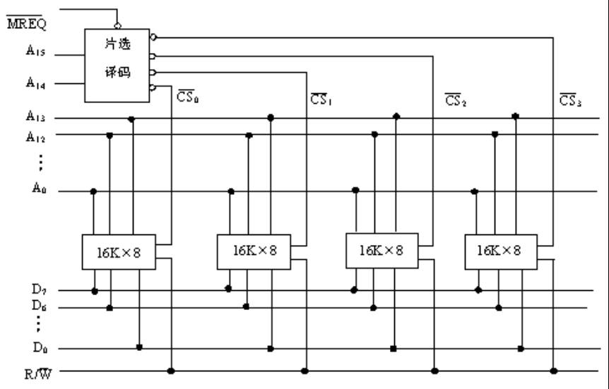
第三步：画连接图
CE₀
CE₁
CE₂
CE₃

Slide 32
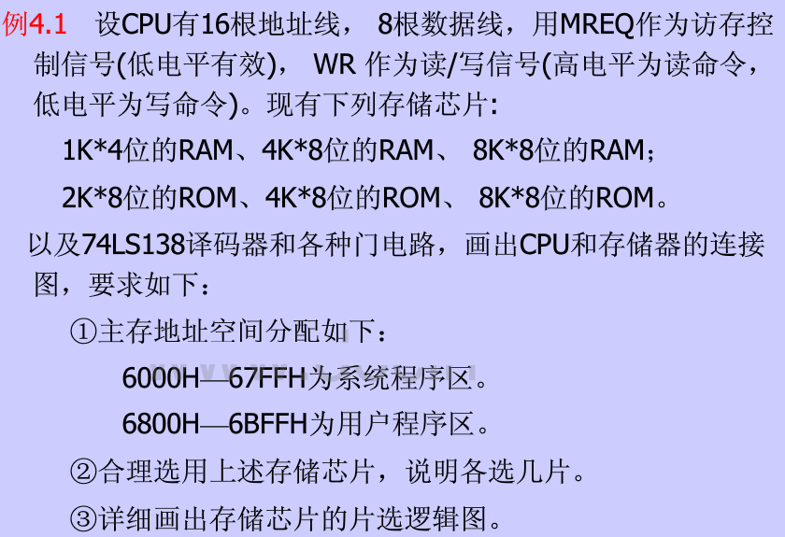
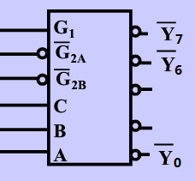
4.2

Slide 33



4.2
例4.1 解:CPU有16根地址线、8根数据线
(1) 写出对应的二进制地址码
1片 2K×8位
A₁₅A₁₄A₁₃ A₁₁ A₁₀ … A₇ … A₄ A₃ … A₀
0 1 1 0
0 0 0 0
0 0 0 0
0 0 0 0
ROM
…
2K×8位
0 1 1 0
0 1 1 1
1 1 1 1
1 1 1 1
0 1 1 0
1 0 0 0
0 0 0 0
0 0 0 0
1K×8位
…
RAM
0 1 1 0
1 0 1 1
1 1 1 1
1 1 1 1
(2) 确定芯片的数量及类型
2片1K×4位

Slide 34
4.2
(3) 分配地址线
A₁₅ A₁₃ A₁₁ A₁₀ … A₇ … A₄ A₃ … A₀
0 1 1 0
0 0 0 0
0 0 0 0
0 0 0 0
1片 ROM
…
2K × 8位
0 1 1 0
0 1 1 1
1 1 1 1
1 1 1 1
0 1 1 0
1 0 0 0
0 0 0 0
0 0 0 0
2片RAM
…
1K × 4位
0 1 1 0
1 0 1 1
1 1 1 1
1 1 1 1
C
B
A
A₁₀~ A₀ 接 2K × 8位 ROM 的地址线
A₉ ~ A₀ 接 1K × 4位 RAM 的地址线
(4) 确定片选信号

Slide 35
4.2
例 4.1 CPU 与存储器的连接图
A₁₄
G₁
A₁₅
G_{2A}
Y₅
&
G_{2B}
MREQ
A₁₃
C
A₁₂
Y₄
B
A₁₁
A
A₁₀
A₉
…
…
A₀
…
…
…
PD/Progr
2K ×8位
1K ×4位
1K ×4位
ROM
RAM
RAM
…
…
…
…
D₇
…
…
D₄
…
D₃
D₀
…
WR

Slide 36
4.2
例4.1’ 假设同前，要求最小 4K为系统
程序区，相邻 8K为用户程序区。
(1) 写出对应的二进制地址码
(2) 确定芯片的数量及类型
1片 4K × 8位 ROM 2片 4K × 8位 RAM
(3) 分配地址线
A₁₁~ A₀ 接 ROM 和 RAM 的地址线
(4) 确定片选信号

Slide 37
4.2
例 4.1 ’ CPU 与存储器的连接图
V_{cc}
G₁
G_{2A}
Y₂
G_{2B}
MREQ
C
Y₁
A₁₃
B
A₁₂
A
A₁₁
Y₀
A₁₀
…
…
A₀
…
…
…
PD/Progr
4K ×8位
4K ×8位
4K ×8位
ROM
RAM
RAM
…
…
…
…
…
D₇
D₀
…
WR

Slide 38
例4.2 假设同前，要求最小 8K为系统程序区，与其相邻16K为用户程序区，最大4K地址空间为系统程序工作区。画出存储芯片的片选逻辑并指出存储芯片的种类及片数

Slide 39
A₁₅ A₁₄ A₁₃ A₁₂ A₁₁………A₂A₁A₀
0 0 0 0 000000000000 0 0 0 1 111111111111 | 0000H～1FFFH | 最小8K×8位
0 0 1 0 000000000000 0 0 1 1 111111111111 | 2000H～3FFFH | 相邻16K×8位
0 1 0 0 000000000000 0 1 0 1 111111111111 | 4000H～5FFFH
1 1 1 1 000000000000 1 1 1 1 111111111111 | F000H～FFFFH | 最大4K×8位

Slide 40
4.2
例 4.1 CPU 与存储器的连接图
+5V
Y₇
&
G₁
G_{2A}
1
G_{2B}
MREQ
A₁₅
C
Y₂
A₁₄
B
A₁₃
Y₁
A
Y₀
A₁₂
A₁₁
…
…
A₀
…
…
…
…
…
PD/Progr
8K ×8位
8K ×8位
8K ×8位
4K ×8位
ROM
RAM1
RAM2
RAM3
…
…
…
…
…
…
D₇
…
…
…
D₀
WR

Slide 41
4.2
例 4.3 设 CPU 有 20 根地址线，8 根数据线。
并用 IO/M 作访存控制信号。RD 为读命令，
WR 为写命令。现有 2764 EPROM ( 8K × 8位 ),
外特性如下：
A₁₂
…
A₀
CE
片选信号
CE
PGM
OE
允许输出
OE
PGM
可编程端
…
D₇
D₀
用 138 译码器及其他门电路（门电路自定）画出 CPU和 2764 的连接图。要求地址为 F0000H~FFFFFH , 并
写出每片 2764 的地址范围。

Slide 42
4.2
4.2.6 存储器的校验
1 . 编码的最小距离
任意两组合法代码之间 二进制位数 的 最少差异
编码最小距离L越大
——其监测错位的位数D越大
——纠正错误的位数C也越大
——纠错能力恒小于或等于检错能力
编码的纠错 、检错能力与编码的最小距离有关
L 1 = D + C ( D≥C )

Slide 43
4.2
4.2.6 存储器的校验
L 1 = D + C ( D≥C )
L —— 编码的最小距离
L = 3
D —— 检测错误的位数
具有 一位 纠错能力
C —— 纠正错误的位数
在信息编码中增加检测位，增大L，能提高检错纠错能力
汉明码是具有一位纠错能力的编码

Slide 44
4.2
设欲检测的二进制代码为n位，为使其具有纠错能力，需增添K位检测位，组成n+k位的代码
2^{k} ≥ n + k + 1

Slide 45
代码长度与检测位位数的关系
4.2
n k(最小)
1 2
2 ～ 4 3
5 ～ 11 4
12～26 5
27 ～ 57 6
58 ～120 7
2^{k} ≥ n + k + 1

Slide 46
4.2
2 . 汉明码的组成
组成汉明码的三要素
1）汉明码的组成需增添 ？位检测位
2^{k} ≥ n + k + 1
2) 检测位的位置 ？
2^{i} ( i = 0，1，2 ，3 ，… )
3) 检测位的取值 ？
检测位的取值与该位所在的检测“小组” 中
承担的奇偶校验任务有关

Slide 47
4.2
各检测位 C_{i} 所承担的检测小组为
C₁ 检测的 g₁ 小组包含第 1，3，5，7，9，11，
…
…
C₂ 检测的 g₂ 小组包含第 2，3，6，7，10，11，
…
C₄ 检测的 g₃ 小组包含第 4，5，6，7，12，13，
C₈ 检测的 g₄ 小组包含第 8，9，10，11，12，13，14，15，24，
…
小组划分的特点：
g_{i} 小组独占第 2^{i－1} 位
g_{i} 和 g_{j} 小组共同占第 2^{i－1} + 2^{j－1} 位
g_{i、}g_{j} 和 g_{l} 小组共同占第 2^{i－1} + 2^{j－1} + 2^{l－1} 位

Slide 48
4.2
例4.4
求 0101 按 “偶校验” 配置的汉明码
解：
∵ n = 4
根据 2^{k} ≥ n + k + 1
得 k = 3
汉明码排序如下:
二进制序号
1 2 3 4 5 6 7
名称
C₁ C₂ C₄
0
1 0 1
0
1
0

Slide 49
C₁= 3 5 7 = 0
C₂= 3 6 7 = 1
C₄= 5 6 7 = 0
∴ 0101 的汉明码为 0100101

Slide 50
练习1
按配偶原则配置 0011 的汉明码
4.2
解：
∵ n = 4 根据 2^{k} ≥ n + k + 1
取 k = 3
二进制序号
1 2 3 4 5 6 7
C₁ C₂ C₄
名称
0
0 1 1
1 0 0
C₁= 3 5 7 = 1
C₂= 3 6 7 = 0
C₄= 5 6 7 = 0
∴ 0011 的汉明码为 1000011

Slide 51
4.2
3. 汉明码的纠错过程
形成新的检测位 P_{i} ，
其位数与增添的检测位有关，
如增添 3 位 （k = 3），
新的检测位为 P₄ P₂ P_{1 。}
以 k = 3 为例，P_{i} 的取值为
C₁
P₁ = 1 3 5 7
C₂
P₂ = 2 3 6 7
C₄
P₄ = 4 5 6 7
对于按 “偶校验” 配置的汉明码
不出错时 P₁= 0，P₂ = 0，P₄ = 0

Slide 52
4.2
例4.5
已知接收到的汉明码为 0100111
（按配偶原则配置）试问要求传送的信息是什么?
解：
纠错过程如下
P₁= 1 3 5 7 = 0
无错
P₂= 2 3 6 7 = 1
有错
P₄= 4 5 6 7 = 1
有错
∴ P₄P₂P₁ = 110
第 6 位出错，可纠正为 0100101，
故要求传送的信息为 0101。

Slide 53
4.2
练习2
写出按偶校验配置的汉明码
0101101 的纠错过程
P₄ = 4 5 6 7 = 1
P₂ = 2 3 6 7 = 0
P₁ = 1 3 5 7 = 0
∴ P₄ P₂ P₁ = 100
第 4 位错，可不纠
练习3
按配奇原则配置 0011 的汉明码
配奇的汉明码为 0101011

Slide 54
4.2.7 提高访存速度的措施
4.2
采用高速器件
采用层次结构 Cache –主存
调整主存结构
1. 单体多字系统
增加存储器的带宽
W位
单字长寄存器
主存控制器
W位
W位
W位
W位
数据寄存器
. . .
存储体
. . .
地址寄存器

Slide 55
4.2
前提：指令和数据在主存内必须是连续存放的
缺点：遇到转移指令，或者操作数不能连续存放时，效果不明显

Slide 56
4.2
2. 多体并行系统：多体模块
每个模块有相同的容量和存取速度
各模块有独立的地址寄存器、数据寄存器、地址译码、驱动电路和读写电路
模块能并行工作，也能交叉工作

Slide 57
4.2
(1) 高位交叉
顺序编址
地址
M₀
M₁
M₂
M₃
00 0000
01 0000
10 0000
11 0000
00 0001
01 0001
10 0001
11 0001
…
…
…
…
…
…
…
…
00 1111
01 1111
10 1111
11 1111
体号
体号
体内地址

Slide 58
4.2
(1) 高位交叉
各个体并行工作
地址
M₀
M₁
M₂
M₃
0
n
2n
3n
1
n+1
2n+1
3n+1
…
…
…
…
…
…
…
…
n－1
2n－1
3n－1
4n－1
地址译码
体号
体号
体内地址

Slide 59
4.2
(2) 低位交叉
各个体轮流编址
地址
M₀
M₁
M₂
M₃
0000 00
0000 01
0000 10
0000 11
0001 00
0001 01
0001 10
0001 11
…
…
…
…
…
…
…
…
1111 00
1111 01
1111 10
1111 11
体内地址
体号

Slide 60
4.2
(2) 低位交叉 各个体轮流编址
地址
M₀
M₁
M₂
M₃
0
1
2
3
4
5
6
7
…
…
…
…
…
…
…
…
4n－4
4n－3
4n－2
4n－1
地址译码
体号
体内地址
体号

Slide 61
4.2
低位交叉的特点
在不改变存取周期的前提下，增加存储器的带宽
单体
访存周期
单体
访存周期
时间
启动存储体 0
启动存储体 1
启动存储体 2
启动存储体 3

Slide 62
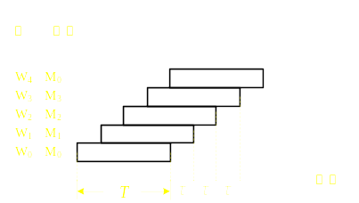
设四体低位交叉存储器，存取周期为T，总线传输周期为τ，为实现流水线方式存取，应满足 T ＝ 4τ。
连续读取 4 个字所需的时间为 T＋(4 －1)τ

Slide 63
4.2
(3) 存储器控制部件（简称存控）
…
节拍
发生器
易发生代码
丢失的请求源，优先级
最高
控制线路
主脉冲
Q
Q
存控标记
触发器
排队器
C_{M}
严重影响 CPU
工作的请求源，
给予 次高 优先级
来自各个请求源

Slide 64
4.2
3.高性能存储芯片
(1) SDRAM (同步 DRAM)
在系统时钟的控制下进行读出和写入
CPU 无须等待
(2) RDRAM
由 Rambus 开发，采用专门的DRAM和高性能芯片接口，主要解决 存储器带宽 问题
(3) 带 Cache 的 DRAM
在 DRAM 的芯片内 集成 了一个由 SRAM 组成的 Cache ，有利于 猝发式读取

